Slide 1
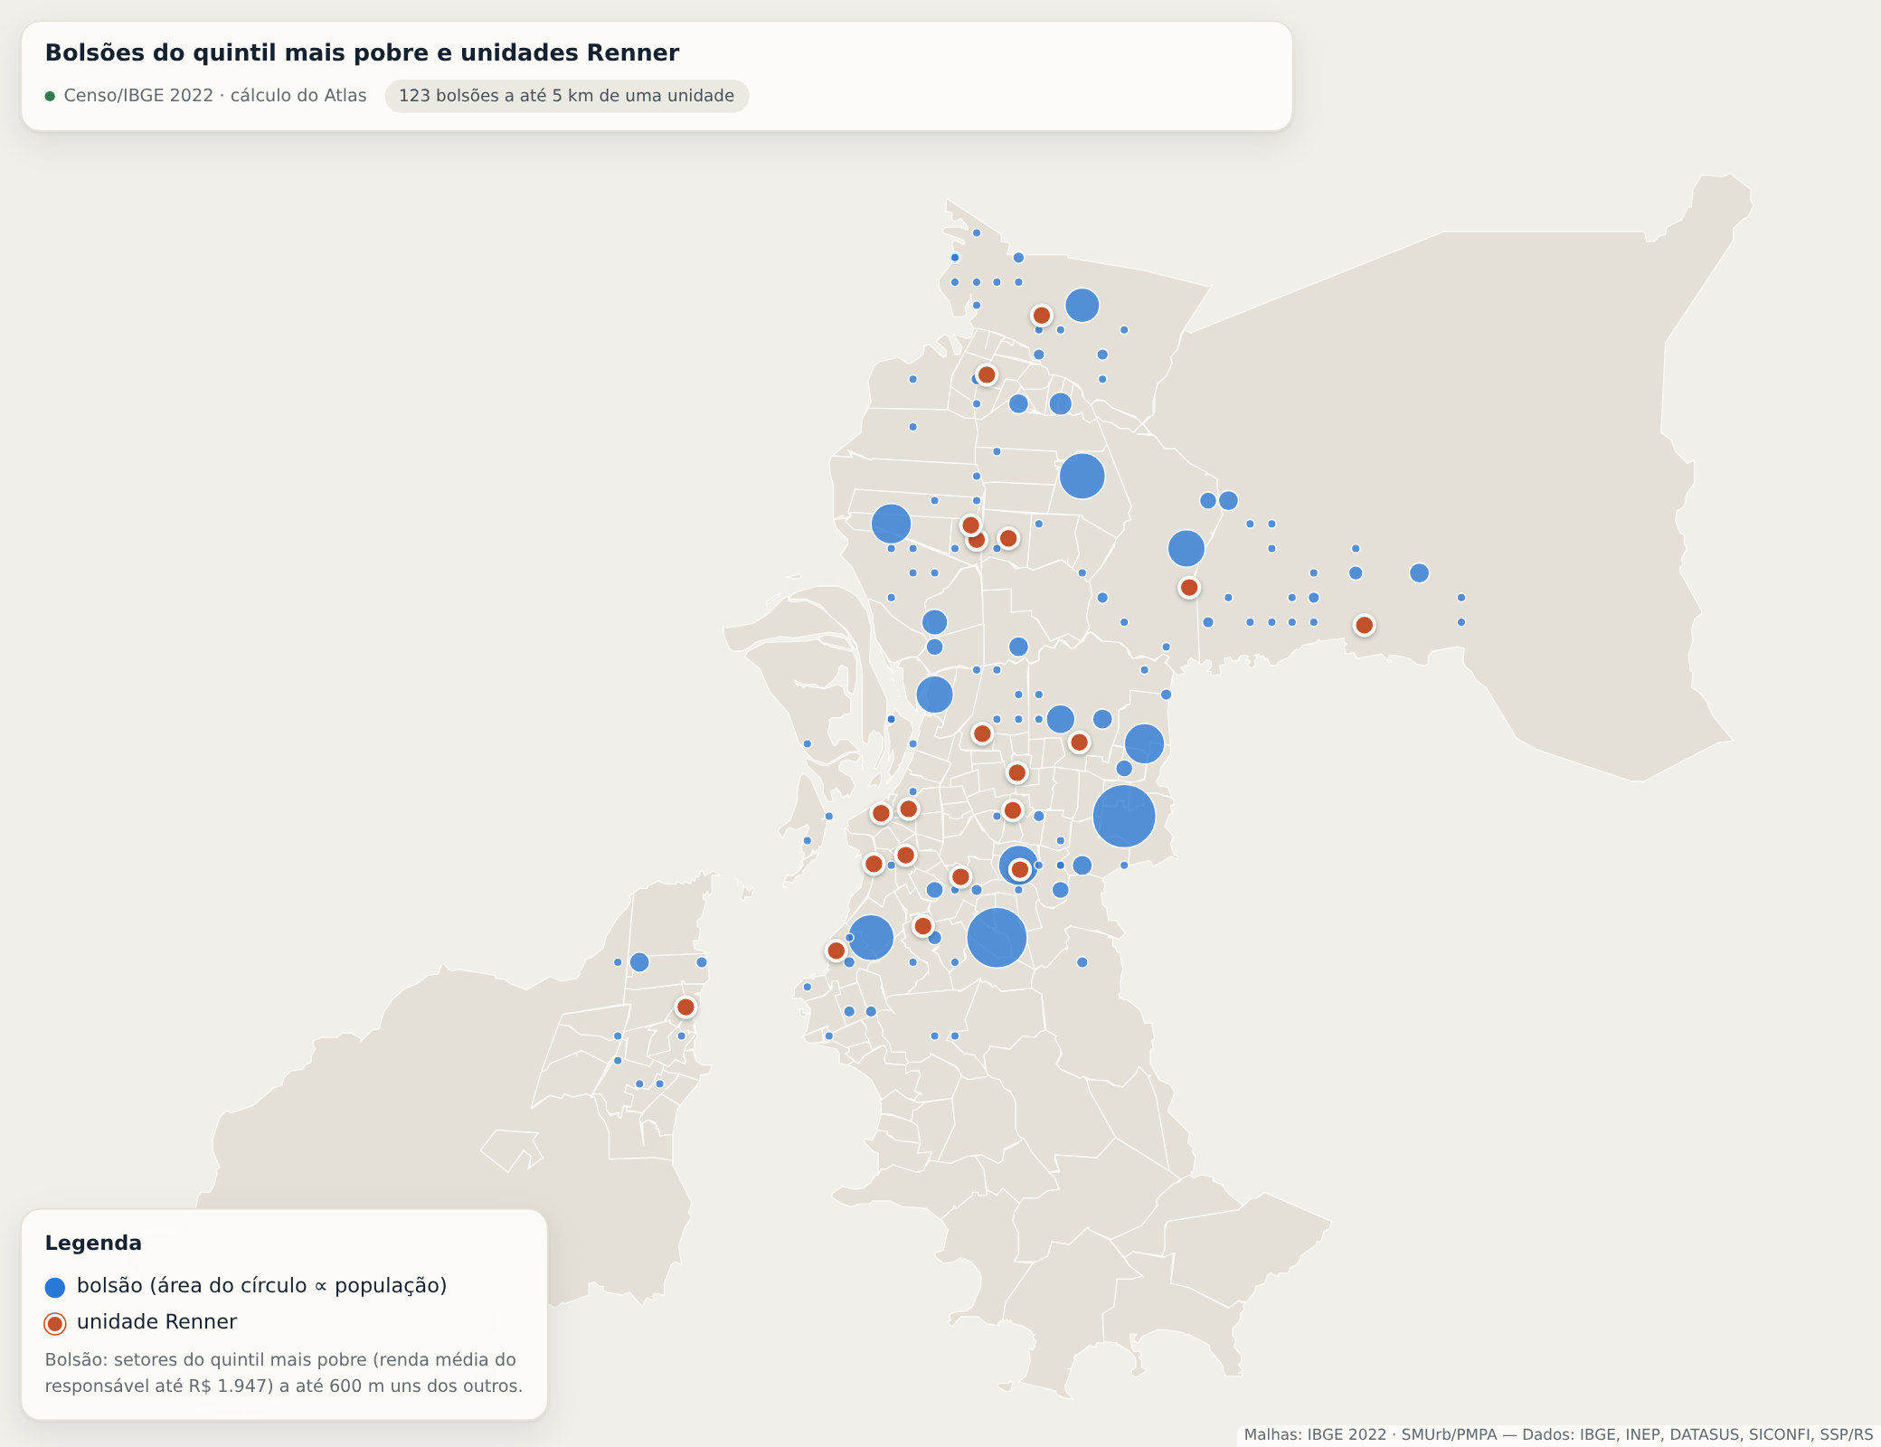
Diagnóstico regional da Região Metropolitana de Porto Alegre
Porto Alegre, Canoas, Gravataí, Sapucaia do Sul, Cachoeirinha, Guaíba e Esteio
123 bolsões do quintil mais pobre (azul) e unidades Renner (vermelho)
Instituto Renner · PUCRS Escola de Negócios · 2026/2
Pedro Martini Lehn, Frederico Muller da Cruz, Lucas Bassi, Kaue Ribeiro, Leonardo Bissigo
Professora: Izete Pengo Bagolin
Notes:
Abertura (30 s). Apresentar a equipe e o recorte: sete municípios da RMPA, com foco nos bolsões de baixa renda do entorno das unidades Renner. O diagnóstico combina dados censitários e administrativos; a etapa qualitativa ainda vai a campo.

Slide 2




A regional em quatro números
2,38 mi
222.113
323.725
R$ 175 bi
habitantes no Censo 2022 (2,48 mi estimados para 2026)
pessoas em favelas e comunidades urbanas (9,3% da população)
pessoas nos 123 bolsões do quintil mais pobre
de PIB em 2023, com serviços em 66,8% do valor adicionado
Unidade de análise: os 4.722 setores censitários do IBGE, agregados em 148 bairros e em bolsões (setores do quintil de renda mais pobre a até 600 m uns dos outros). Porto Alegre concentra 56% da população.
Fonte: IBGE (Censo 2022, estimativa 2026, PIB dos Municípios 2021–2023), via Atlas Metropolitano RMPA.
Notes:
1 min. Dimensão da regional: 2,38 milhões de pessoas; 9,3% vivem em favelas e comunidades urbanas; os bolsões reúnem 323 mil pessoas. Explicar a unidade de análise: setor censitário, a menor com dado público, agregado em bairros e bolsões.

Slide 3
123 bolsões reúnem 68% da população mais pobre
Os três maiores bolsões
38.555
Mário Quintana e Rubem Berta
Porto Alegre · moradores
34.346
Vila São José e Coronel Aparício Borges
Porto Alegre · moradores
21.514
Guajuviras
Canoas · moradores
Todos os 123 bolsões ficam a até 5 km de alguma unidade Renner. Quintil mais pobre: setores com renda média do responsável até R$ 1.947.
Fonte: Censo 2022 (IBGE), cálculo do Atlas Metropolitano RMPA. Azul: bolsões (área ∝ população); vermelho: unidades Renner.
Notes:
1 min 30 s. O mapa mostra onde está a população mais pobre: em bolsões espalhados pelas bordas de Porto Alegre e pelas cidades metropolitanas. Destacar os três maiores, que somam mais de 94 mil moradores.

Slide 4


Nos bolsões, a população é jovem e mais negra
75.820
crianças de 0 a 14 anos (23% dos moradores dos bolsões)
81.878
jovens de 15 a 29 anos (25%)
32% a 61%
de população preta ou parda nos 12 maiores bolsões de Porto Alegre, contra 26,0% no município
Fonte: Censo 2022 (bolsões) e Censo 2010, amostra (chefia feminina), via Atlas Metropolitano RMPA.
Notes:
1 min 30 s. Quem vive nos bolsões: quase metade tem até 29 anos, e em Porto Alegre a parcela negra é bem maior que a média. Em 2010, Porto Alegre tinha a maior parcela de domicílios chefiados por mulheres (49,8%) e de idosos morando sós (19,9%).

Slide 5
Moradia precária e esgoto falham onde a renda é baixa
Esgoto inadequado nos domicílios
10,4%
0,4%
nos setores do quintil mais pobre
nos setores do quintil mais rico
104.221 pessoas vivem em setores pobres com menos de 80% de esgoto adequado, embora a média regional seja 96,1%.
Água por rede geral: 95,5% na região, mas 78,5% em Gravataí.
Fonte: Censo 2022 (IBGE), cálculo do Atlas Metropolitano RMPA.
Notes:
1 min 30 s. Guaíba e Porto Alegre têm as maiores parcelas em favelas e comunidades urbanas. O saneamento é quase universal na média, mas o esgoto inadequado é cerca de 25 vezes mais comum nos setores mais pobres que nos mais ricos.

Slide 6



Escolaridade, informalidade e idade travam o trabalho
Escolaridade
até 58,8% dos adultos sem fundamental completo nos bolsões
Informalidade
de 30,6% a 36,4% dos ocupados
Jovens
de 15,3% a 17,4% não estudavam nem trabalhavam
Localização
Guajuviras: 10,6% de desocupação, contra 6,5% em Canoas
Fonte: Censo 2010, amostra (cálculo do Atlas Metropolitano RMPA). Dado municipal de trabalho mais recente disponível.
Notes:
2 min. Quatro barreiras de acesso ao trabalho. A desocupação das mulheres superava a dos homens em todos os municípios, e a de 18 a 24 anos era de 1,6 a 2,1 vezes a taxa geral. Ressalva: são dados de 2010; os de 2022 por município ainda são de acesso controlado. Na RM, a vulnerabilidade à pobreza caiu de 10,79% (2012) para 7,14% (2024), segundo o Radar IDHM.

Slide 7
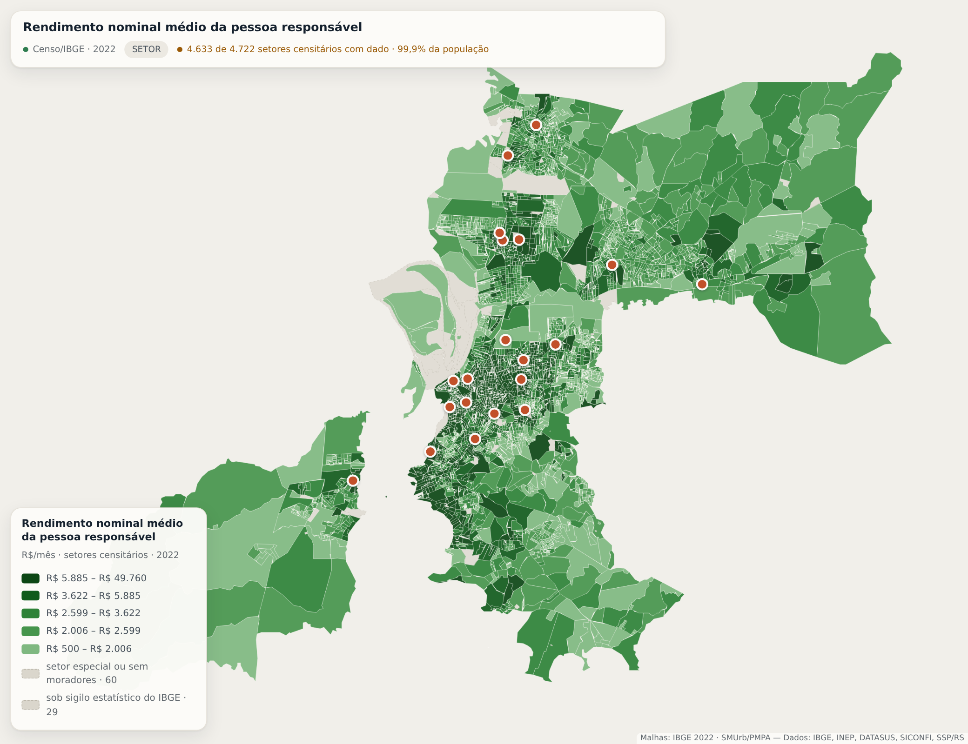
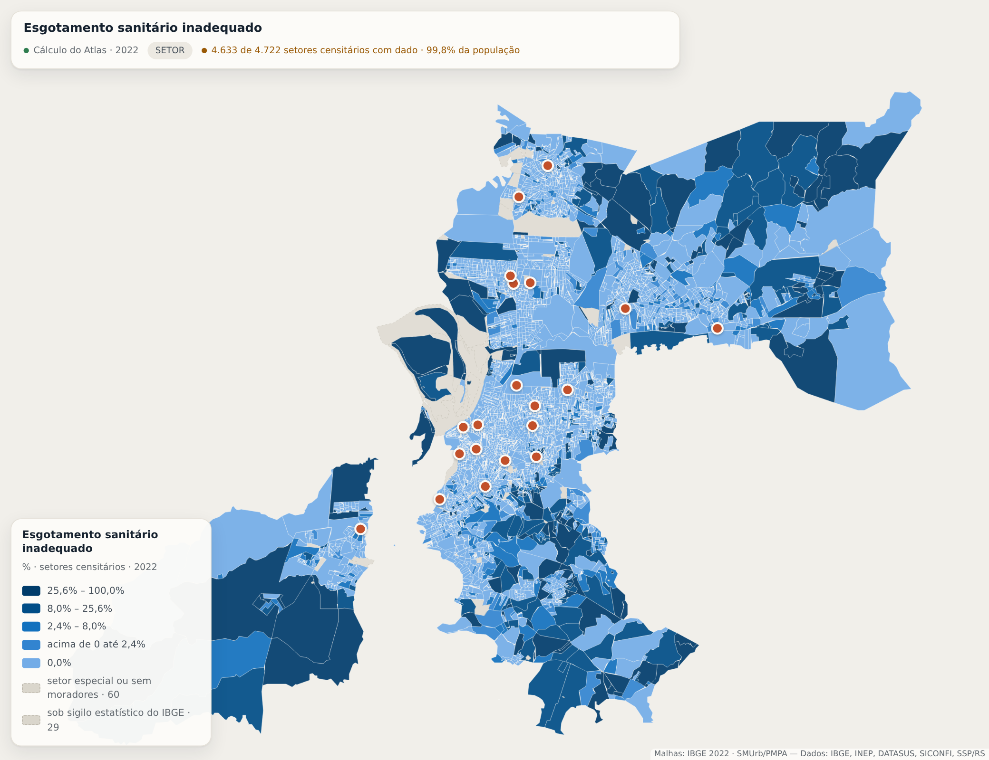
As médias municipais escondem a desigualdade interna
R$ 2.825
renda mediana do responsável, contra média de R$ 4.374
24,2%
da população em UDHs com IDHM abaixo de 0,700 (2010)
0,935 × 0,638
Rendimento médio do responsável (2022)
Esgotamento sanitário inadequado (2022)
IDHM das regiões Centro e Nordeste de Porto Alegre (2010)
Renda alta no centro expandido de Porto Alegre; esgoto inadequado nas bordas e nos setores pobres.
Fontes: Censo 2022 (IBGE); Atlas do Desenvolvimento Humano no Brasil (PNUD, IPEA e FJP), Censo 2010; via Atlas Metropolitano RMPA.
Notes:
1 min 30 s. A desigualdade é maior dentro dos municípios do que entre eles. A média da renda é puxada por poucos setores muito ricos. Em 2010, um quarto da população vivia em áreas com IDHM abaixo de 0,700, inclusive em Porto Alegre, o município de maior IDHM.

Slide 8



A rede existe, mas o gasto social varia sete vezes
265 UBS e postos de saúde
40 CAPS
756 escolas públicas
Principal lacuna
CRAS, CREAS e Centro POP não estão no Atlas. Fonte para incorporar: Censo SUAS e prefeituras.
Fontes: CNES/DATASUS (2026), Censo Escolar/INEP (2025), SICONFI/STN (2024; despesas empenhadas sobre a população estimada de 2026).
Notes:
1 min 30 s. Há rede de saúde e de escolas nos sete municípios, mas a capacidade de gasto é desigual: assistência social vai de R$ 57 por habitante em Sapucaia do Sul a R$ 421 em Guaíba. Fora de Porto Alegre, os municípios dependem de transferências para 50,6% a 70,4% da receita. Porto Alegre fechou 2024, ano da enchente, com resultado orçamentário negativo de R$ 1,13 bilhão.

Slide 9





Quem precisa estar na mesa
Prefeituras
Estado e órgãos metropolitanos
Associações de moradores
Executam as políticas; mantêm CRAS, escolas, UBS e o CadÚnico
Segurança pública, saneamento e transporte
Representam os bolsões e validam prioridades
Influência: Alta
Influência: Alta
Influência: Média no território
Organizações e conselhos
Universidades
Instituto Renner e financiadores
Executam serviços conveniados; controle social
Pesquisa, extensão, avaliação e formação
Instituto propõe; demais coinvestem
Influência: Média
Influência: Média
Influência: Média a alta
Mapa preliminar do grupo: influência e relação com a agenda a validar nas entrevistas e visitas de campo.
Notes:
1 min. Atores: poder público municipal e estadual, associações de moradores, sociedade civil, universidades e financiadores. A influência é hipótese do grupo e será validada em campo.

Slide 10
SWOT: rede ampla, desigualdade profunda
Forças
Fraquezas
466 estabelecimentos de saúde e 1.650 escolas
Lixo (99,5%) e água por rede (95,5%) quase universais
Dados públicos por setor censitário
222.113 pessoas em favelas e comunidades urbanas
Até 58,8% sem fundamental nos bolsões (2010)
Assistência social de R$ 57 a R$ 421 por hab.
Oportunidades
Ameaças
Demanda concentrada em 123 bolsões identificados
49% dos moradores dos bolsões têm até 29 anos
CadÚnico, RAIS e Censo SUAS para focalizar
Eventos extremos, como a enchente de 2024
15,2 vítimas de CVLI por 100 mil em Porto Alegre
Porto Alegre: −R$ 1,13 bi de resultado em 2024
Em cima: fatores internos ao território. Embaixo: fatores externos. Fontes: Censo 2022 e 2010, CNES, INEP, SICONFI, SSP/RS.
Notes:
1 min 30 s. Forças e fraquezas são internas; oportunidades e ameaças, externas. A principal oportunidade é a demanda concentrada e jovem; a principal ameaça, eventos climáticos e restrição fiscal.

Slide 11
Moradia e saneamento lideram a priorização
Articular
Moradia e saneamento dependem de investimento público: o Instituto atua como articulador.
Atuar diretamente
Escolaridade de adultos, trabalho de jovens e primeira infância, com escolas, CRAS e organizações locais.
Notas de 1 a 5 em gravidade, urgência, tendência e pessoas afetadas. Proposta preliminar do grupo.
Tendência recebeu nota 3 em todos os problemas: o Atlas ainda não compara 2010 com 2022 por município nesses temas.
Notes:
1 min 30 s. Moradia (17) e saneamento (16) lideram, mas pedem investimento público. Escolaridade de adultos, trabalho de jovens, primeira infância e violência letal vêm com 15 pontos; as três primeiras permitem atuação direta do Instituto.

Slide 12



Próximos passos
1. Ir a campo
2. Completar os dados
3. Escolher frentes
Visitas e entrevistas nos bolsões para validar atores, prioridades e as notas da matriz.
CRAS e CREAS (Censo SUAS), CadÚnico e Bolsa Família (CECAD), emprego formal (RAIS e CAGED).
Definir bolsões e frentes de atuação direta: escolaridade, trabalho de jovens e primeira infância.
Obrigado. Perguntas?
Notes:
1 min. Fechar com os próximos passos: a etapa qualitativa, os dados que faltam e a escolha das frentes. Abrir para perguntas.

